Slide 1
ΕΡΓΑΣΙΑ 1
Επεξεργασία δεδομένων ανθρωποκτονιών σε πόλεις των ΗΠΑ με Hot Spot Analysis
Εφαρμογές Γεωπληροφορικής στις Κοινωνικές Επιστήμες

Slide 2
Στόχοι
Δεδομένα ανθρωποκτονιών για πόλεις των ΗΠΑ - επιλογή πόλης.
Ανάλυση και επεξεργασία.
Spatial Statistics Optimized Hot Spot Analysis.
Spatial Autocorrelation (Morans I).
Αναγνώριση των στατιστικά σημαντικών χωρικών clusters (υψηλή και χαμηλή σημαντικότητα).
Χαρτογράφηση των clusters.

Slide 3
Λόγοι διεξαγωγής της ανάλυσης
Η εφημερίδα Washington Post σύλλεξε δεδομένα για πάνω από 52,000 εγκληματικές ενέργειες που είχαν αποτέλεσμα την ανθρωποκτονία, για την τελευταία δεκαετία και για 50 από τις μεγαλύτερες πόλεις των ΗΠΑ.
Τα δεδομένα περιλαμβάνουν την τοποθεσία του φόνου, το αν έγινε ή όχι σύλληψη και, στις περισσότερες περιπτώσεις, βασικά δημογραφικά δεδομένα σχετικά με το θύμα.
Για ορισμένες περιπτώσεις, τα αστυνομικά τμήματα έδωσαν ελλείπεις πληροφορίες για τους φόνους, έτσι οι δημοσιογράφοι συμβουλεύτηκαν τα δημόσια έγγραφα, συμπεριλαμβανομένων των πιστοποιητικών θανάτων, δικαστικές εγγραφές και εκθέσεις για τη δημόσια υγεία για να καλύψουν τα κενά. Τα δεδομένα που προέκυψαν είναι πιο συγκεκριμένα και ακριβή από τα αντίστοιχα του FBI και των τοπικών αστυνομικών τμημάτων.
Η εφημερίδα χαρτογράφησε την κάθε ανθρωποκτονία, αναγνώρισε τους ρυθμούς συλλήψεων στην γεωγραφία της κάθε πόλης, ενώ διαμοίρασε την ανάλυση στα τοπικά αστυνομικά τμήματα πριν από την δημοσίευση τους.

Slide 4
Ορισμοί
Σε αυτή την έρευνα, οι ανθρωποκτονίες περιλαμβάνουν τον φόνο και τις ανθρωποκτονίες που δεν έγιναν από αμέλεια, αλλά αποκλείσαν τις αυτοκτονίες, τα ατυχήματα, τους φόνους σε αυτοάμυνα, και τους θανάτους που προκλήθηκαν από αμέλεια.
Η εφημερίδα θεώρησε ότι ο φόνος έχει εξιχνιαστεί με σύλληψη όταν έτσι δηλώθηκε από την αστυνομία.
Περιπτώσεις που καταμετρήθηκαν ως εξιχνιασθείσες χωρίς σύλληψη αν η αστυνομία τις χαρακτήρισε ως “exceptionally cleared.” Αυτές είναι περιπτώσεις στις οποίες υπήρχαν επαρκείς αποδείξεις αλλά η σύλληψη δεν ήταν εφικτή αν για παράδειγμα, ο ύποπτος έχει πεθάνει (πόλεμοι συμμοριών κ.α.).
Όλες οι άλλες περιπτώσεις ταξινομήθηκαν ως «δίχως σύλληψη».
Μαζικοί πυροβολισμοί και τρομοκρατικές επιθέσεις στις πόλεις Las Vegas, Dallas, the District and San Bernardino, Calif., συμπεριελήφθησαν.

Slide 5
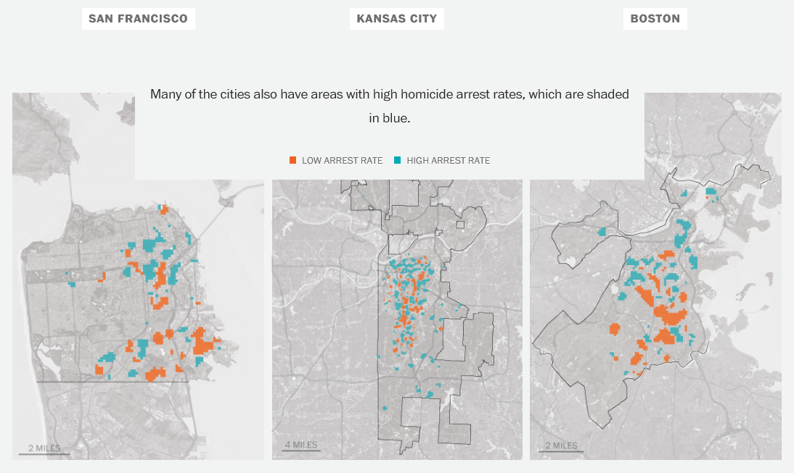

Slide 6
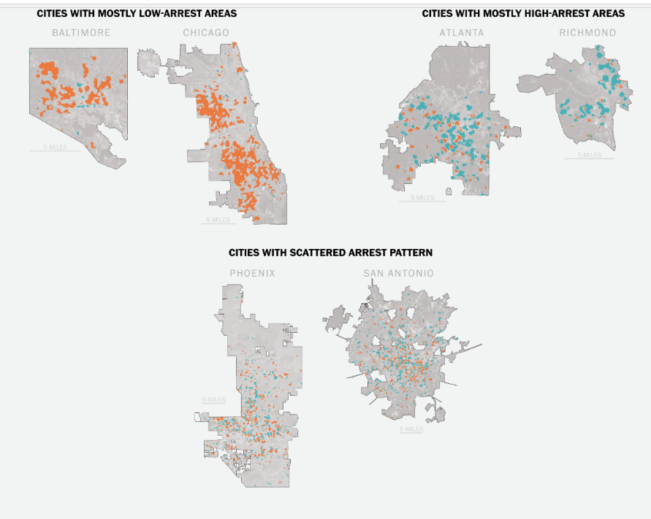

Slide 7
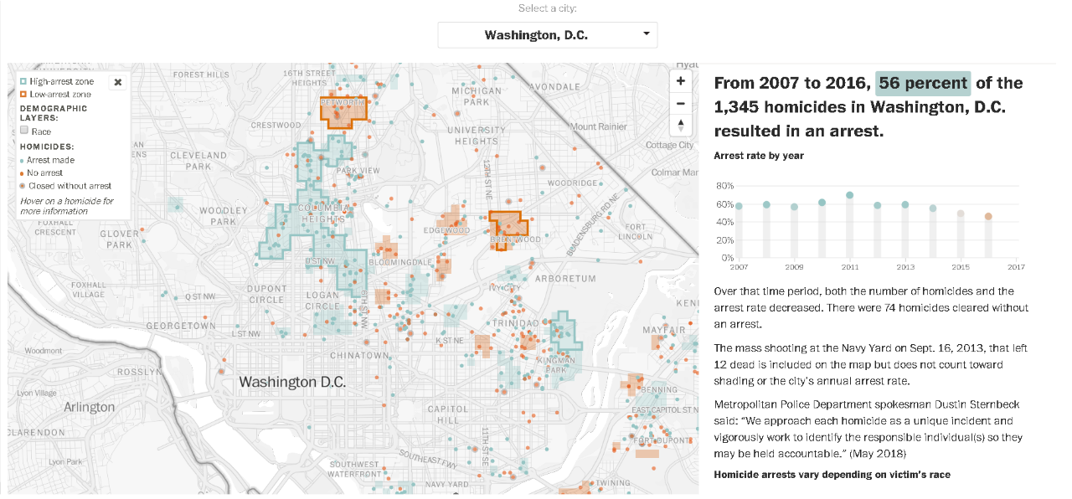

Slide 8
Πηγές δεδομένων - πληροφορίες
https://www.arcgis.com/apps/MapJournal/index.html?appid=df264d01169a481c83fe4b4d19592938
https://usfs.maps.arcgis.com/home/item.html?id=1f548f54f6bf426ca3158afedd1c68ea
https://www.washingtonpost.com/graphics/2018/investigations/where-murders-go-unsolved/?utm_term=.eef07059aaf8
https://www.washingtonpost.com/graphics/2018/investigations/unsolved-homicide-database/
https://github.com/washingtonpost/data-homicides
https://www.icpsr.umich.edu/CrimeStat/

Slide 9
Βήματα (1):
1. Επιλογή πόλης
2. Εξαγωγή του πολυγώνου και των σημειακών δεδομένων ανθρωποκτονιών σε μια βάση δεδομένων
3. Λήψη των Census Tracts – εξαγωγή όσων είναι στην πόλη που θα επιλέξετε (Select layer by location).
4. Copy features και Aggregate
5. Collect Events
6. Spatial Autocorrelation (Morans I)

Slide 10
1 & 2: Επιλογή πόλης και εξαγωγή πολυγώνων
Επιλέξτε μια πόλη από το αρχείο Homicides_US (πεδίο «city»). Θα σας βοηθήσει ο παρακάτω σύνδεσμος (Browse now στην αρχική σελίδα)
https://www.washingtonpost.com/graphics/2018/investigations/unsolved-homicide-database/
Export τα σημειακά δεδομένα
Export το πολύγωνο της πόλης

Slide 11
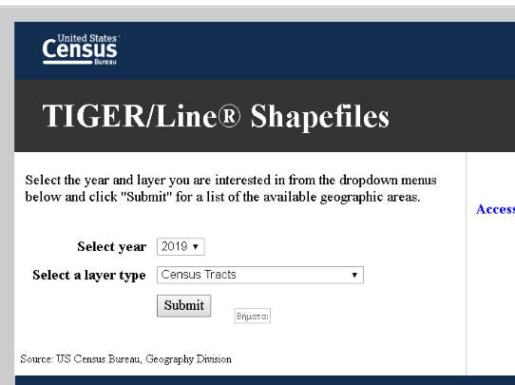
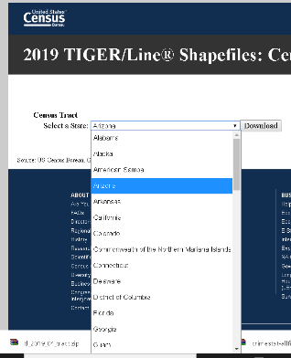
3. Λήψη των Census Tracts
https://www.census.gov/cgi-bin/geo/shapefiles/index.php
Επιλογή της πολιτείας (θα σας βοηθήσει το layer “States”)

Slide 12
Select layer by location
Input: Tracts. Μέθοδος: Intersect. Selecting Feature: Όριο πόλης
Export Tracts σε νέο layer (Export data)

Slide 13
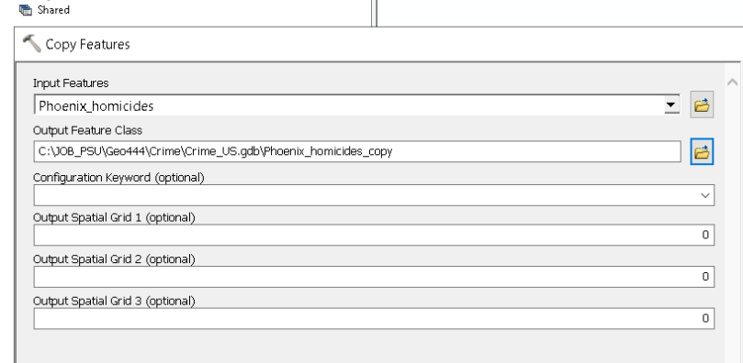
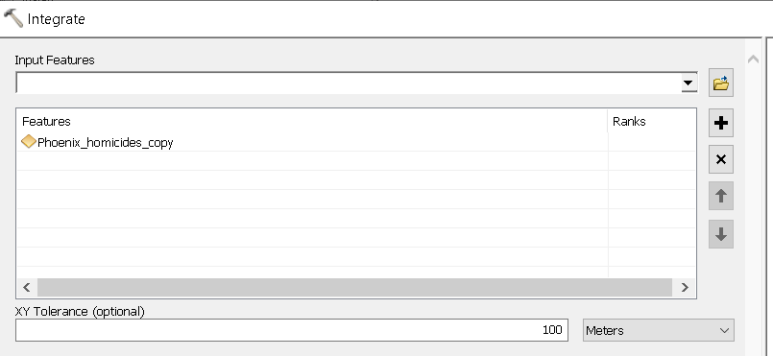
4. Copy features και Integrate (100 m XY Tolerance)

Slide 14
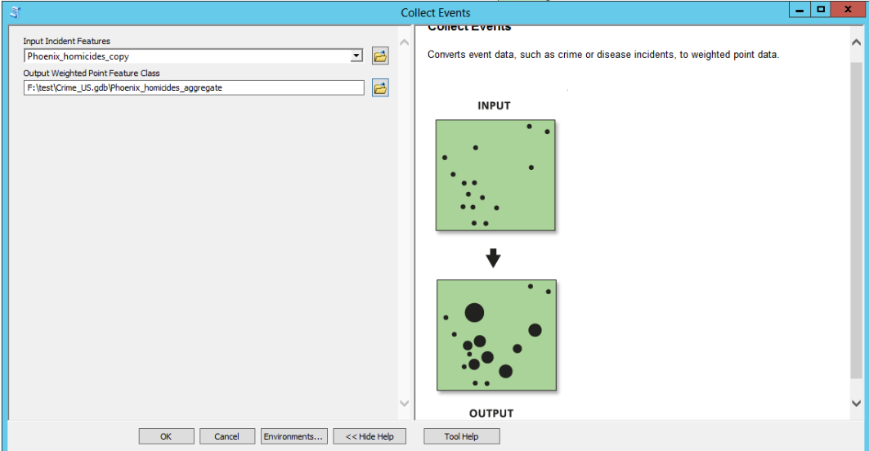
5. Collect Events

Slide 15
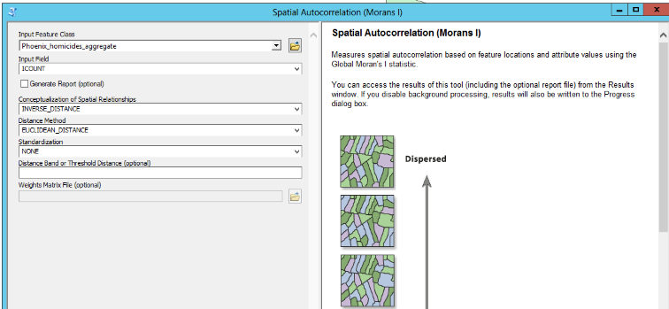
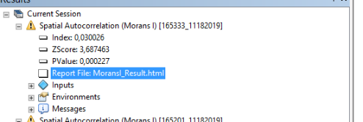
6. Spatial Autocorrelation (Morans I)
Ανοίξτε το Spatial Autocorrelation (Moran’s I) από το Spatial Statistics Tools > Analyzing Patterns.
Ορίστε το aggregated homicides layer ως το Input Feature Class και το ICOUNT ως το Input Field.
Επιλέξτε το Generate Report

Slide 16
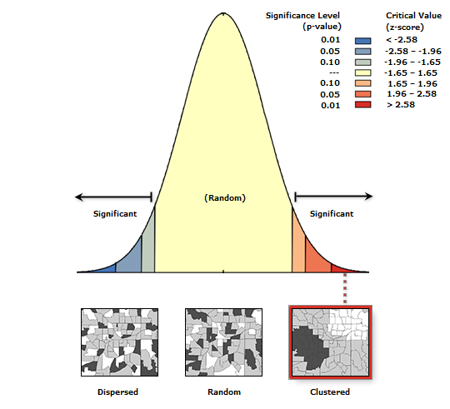
Global Moran's I Summary
Moran's Index: 0,030026
Expected Index: -0,001664
Variance: 0,000074
z-score: 3,687463
p-value: 0,000227
Given the z-score of 3.68746275197, there is a less than 1% likelihood that this clustered pattern could be the result of random chance.

Slide 17
Βήματα (2):
3. Τρέξτε την Optimized Hotspot Analysis
a. COUNT_INCIDENTS_WITHIN_AGGREGATION_POLYGONS
b. COUNT_INCIDENTS_WITHIN_FISHNET_POLYGONS
c. Create Weighted Points by Snapping Nearby Incidents
4. Οπτικοποίηση των αποτελεσμάτων
5. Διαμοιρασμός αποτελεσμάτων

Slide 18
Optimized Hotspot Analysis
Αφαιρέστε όλα τα layers εκτός από το Phoenix_homicides (αρχικό σας layer για την πόλη σας) και το Tracts.
Ανοίξτε το Optimized Hotspot Analysis tool. Το εργαλείο αυτό σας επιτρέπει να διεξάγετε γρήγορα μια hotspot ανάλυση καθορίζοντας ελάχιστες input parameters, μιας και θέτει default τιμές σε όλες τις άλλες παραμέτρους.
Για περισσότερο έλεγχο πρέπει να τρέξετε την Hotspot Analysis (Getis-Ord GI*), όπως είδαμε στο προηγούμενο μάθημα.

Slide 19
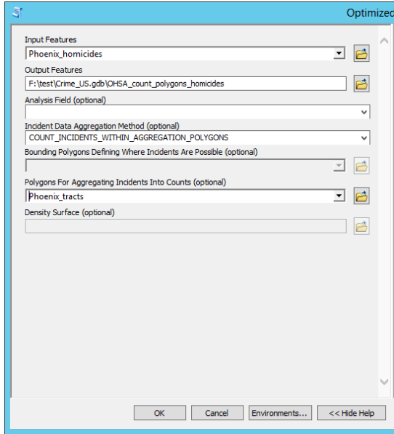
COUNT_INCIDENTS_WITHIN_AGGREGATION_POLYGONS

Slide 20
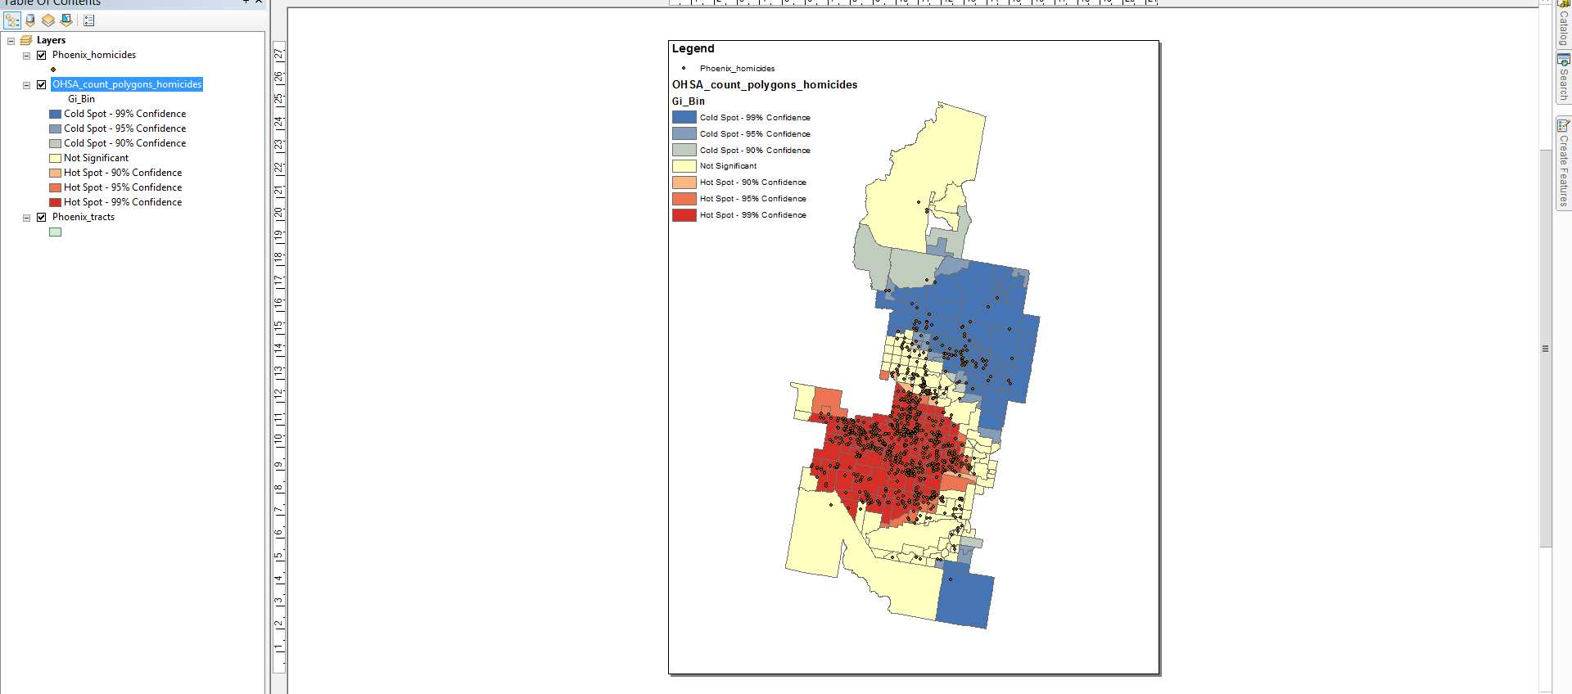
Φτιάξτε ένα χάρτη με το αποτέλεσμα

Slide 21
Τί βλέπουμε εδώ?
Το εργαλείο ομαδοποίησε τα σημειακά δεδομένα στα πολύγωνα των μονάδων μέτρησης της στατιστικής υπηρεσίας (census tracts).
Αν ανοίξετε τον πίνακα από τα δεδομένα που δημιουργήθηκαν θα δείτε ένα πεδίο με όνομα Count_Join στο οποίο είναι το άθροισμα των ανθρωποκτονιών ανά tract.
Υπολογίστηκαν οι τιμές z-score και p-score (στατιστικό επίπεδο σημαντικότητας) για κάθε πολύγωνο, επιτρέποντας την επισήμανση hot και cold spots στα δεδομένα.
Θυμηθείτε, ένα υψηλό z-score και μια χαμηλή p-value για ένα πολύγωνο (ή σημείο) υποδηλώνει ένα σημαντικό στατιστικά hot spot.
Μια χαμηλή και αρνητική z-score και μια μικρή p-value υποδηλώνει ένα σημαντικό στατιστικά cold spot.
Όσο υψηλότερο (η χαμηλότερο) είναι το z-score, τόσο εντονότερη είναι η ομαδοποίηση - clustering.
Μια τιμή z-score κοντά στο 0 υποδηλώνει απουσία χωρικού clustering.

Slide 22
Προσοχή!
Είναι σημαντικό να συνυπολογίσετε και άλλα δεδομένα ή να εξομαλύνετε (Normalize) τα δεδομένα σας για να ερμηνεύσετε ορθά τα αποτελέσματα.
Σε ορισμένα tracts μπορεί να υπάρχει πολύ μεγαλύτερη πυκνότητα πληθυσμού σε αστικές περιοχές, ενώ σε άλλα tracts μπορεί η πυκνότητα να είναι μικρότερη παραπέμποντας σε τοπίο που χαρακτηρίζεται ως αγροτική περιοχή.
Αυτό μπορεί να επηρεάσει τα ευρήματα σας και ίσως χρειάζεται να δημιουργήσετε αναλογίες (φόνοι ανά 1000 άτομα ή φόνοι ανά εκτάριο), πριν αναλύσετε τα δεδομένα σας.

Slide 23
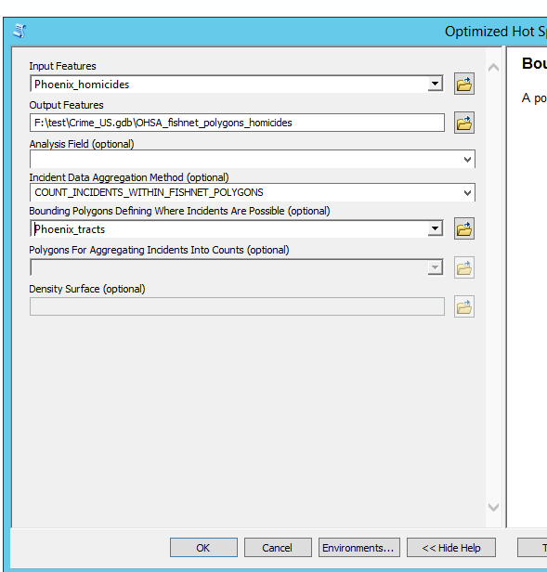
COUNT_INCIDENTS_WITHIN_FISHNET_POLYGONS
Το εργαλείο αφαιρεί όλα τα outliers, υπολογίζει το cell size και ομαδοποιεί τα σημειακά δεδομένα στον κάνναβο.
Παρόμοια με την εντολή ομαδοποίησης σε πολύγωνα, τα κελιά του καννάβου θα έχουν ένα πεδίο για τον αριθμό των σημείων σε κάθε ένα από αυτά, z-score, p-score και τιμή bin (η οποία καθορίζει τα επίπεδα σημαντικότητας).
Φτιάξτε ένα χάρτη με το αποτέλεσμα

Slide 24
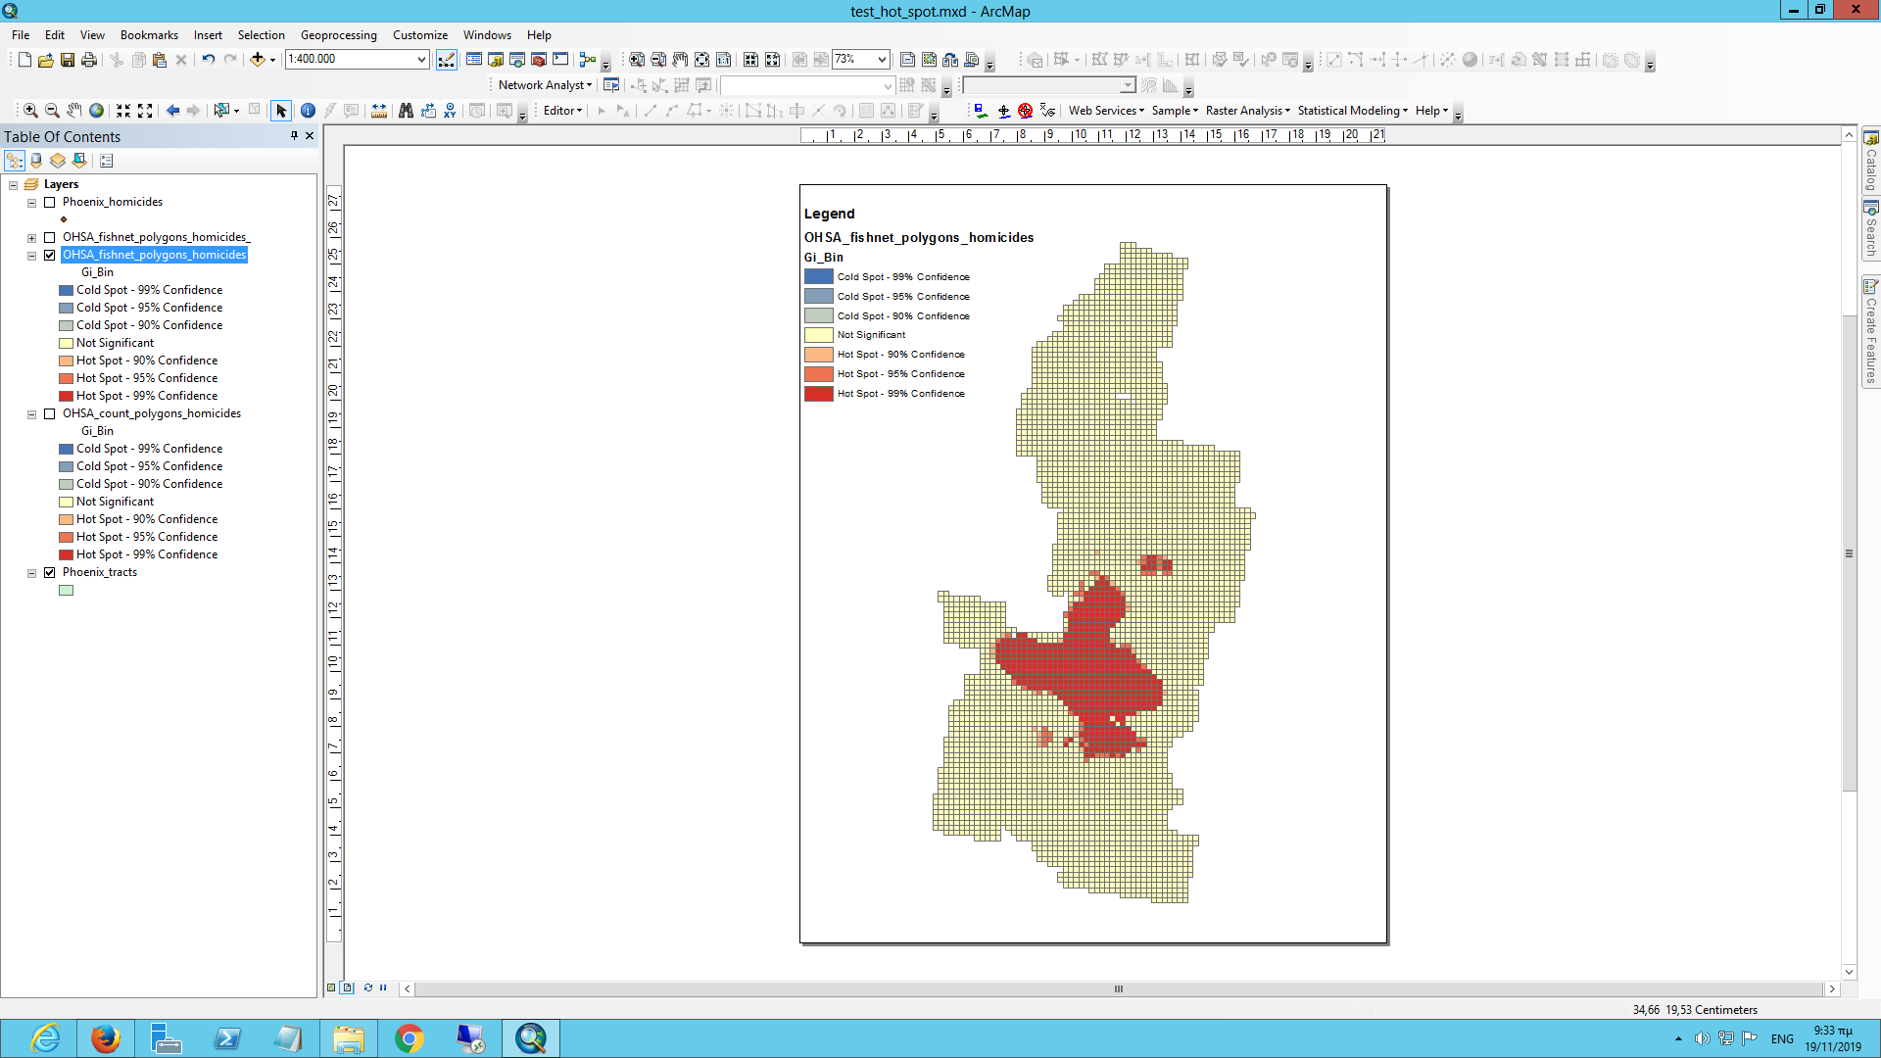

Slide 25
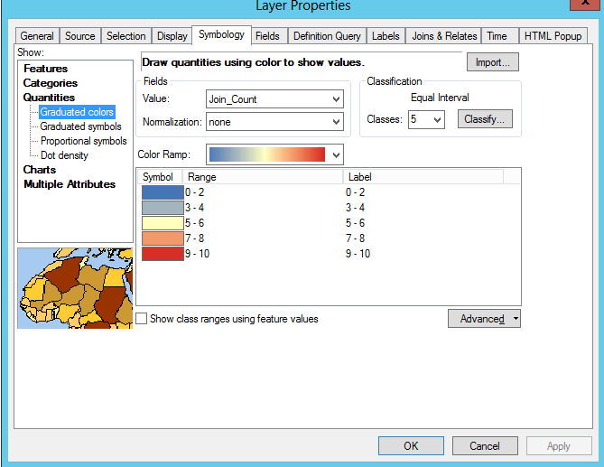
Επαλήθευση (1)
Πρέπει η προσοχή μας να δοθεί μόνο στις περιοχές με κόκκινα χρώματα (hot spots)?
Αντιγράψτε το fishnet layer και κάντε το επικόλληση στο ίδιο data frame. Μετονομασία σε fishnet_count.
Ανοίξτε τα properties και πηγαίνετε στο Symbology tab. Αλλάξτε το Value field στο Join_Count,
Μειώστε τις τάξεις σε 5 aκαι καθορίστε η ταξινόμηση να γίνει με Equal Interval. Click OK.

Slide 26
Επαλήθευση (2)
Βρείτε την περιοχή στα κεντρικά-βόρεια όπου δεν υπάρχει Hotspot
Κάντε zoom-in σε δυο κελιά με υψηλές τιμές εκτός του hotspot.
Ενεργοποιήστε τις labels και ορίστε το πεδίο τιμών να είναι το Join_Count. Μέγεθος γραμματοσειράς 10 και Bold.
Παρατηρήστε ότι ένα κίτρινο κελί έχει την τιμή 5, ενώ ένα άλλο 4, αλλά δεν θεωρήθηκαν στατιστικά σημαντικά hotspots.
Με κάποιες από τις υψηλότερες τιμές φόνων σε κελιά μεγέθους 750m x 750 m, ίσως σημαίνει ότι αυτή η περιοχή θέλει λίγο περισσότερη προσοχή.
Ίσως όλες οι περιοχές έξω από στατιστικά σημαντικά hotspots με τιμές μεγαλύτερες από 5 να είναι προτεραιότητα?

Slide 27
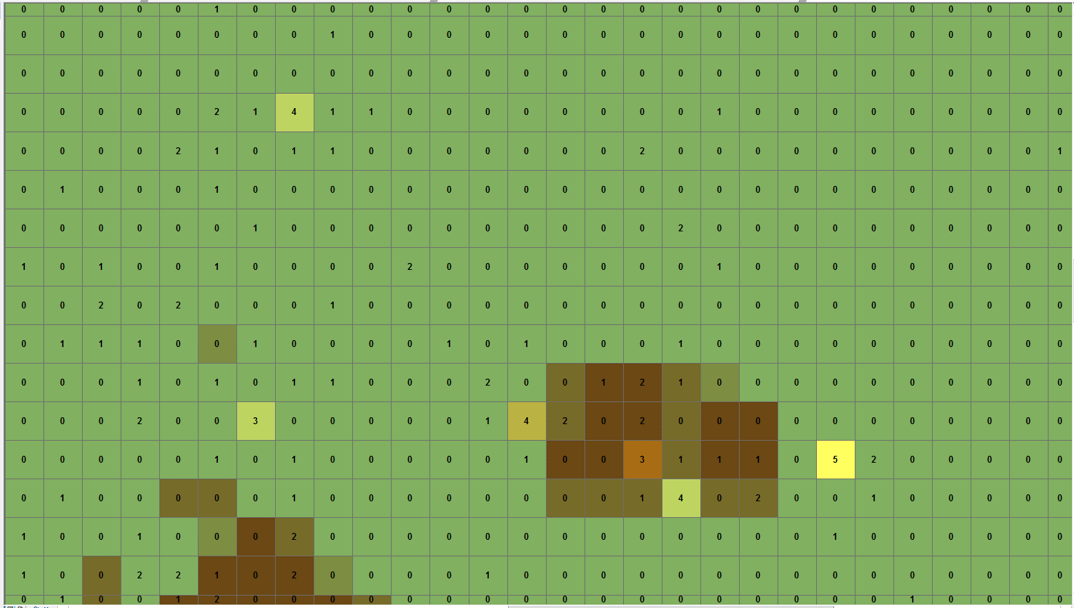

Slide 28
Create Weighted Points by Snapping Nearby Incidents

Slide 29
Στο Environments ορίστε το extent να είναι τα tracts σας, ομοίως και στο Raster Analysis το mask

Slide 30
Το εργαλείο υπολογίζει την απόσταση που θα πρέπει να έχουν τα σημεία για να ομαδοποιηθούν.
Το πεδίο ICOUNT υποδηλώνει το πόσες ανθρωποκτονίες έχουμε σε κάθε ομαδοποιημένο σημείο.
Δημιουργούνται και εδώ οι τιμές z-score, p-value και Bin, αυτή τη φορά για κάθε σημείο.

Slide 31
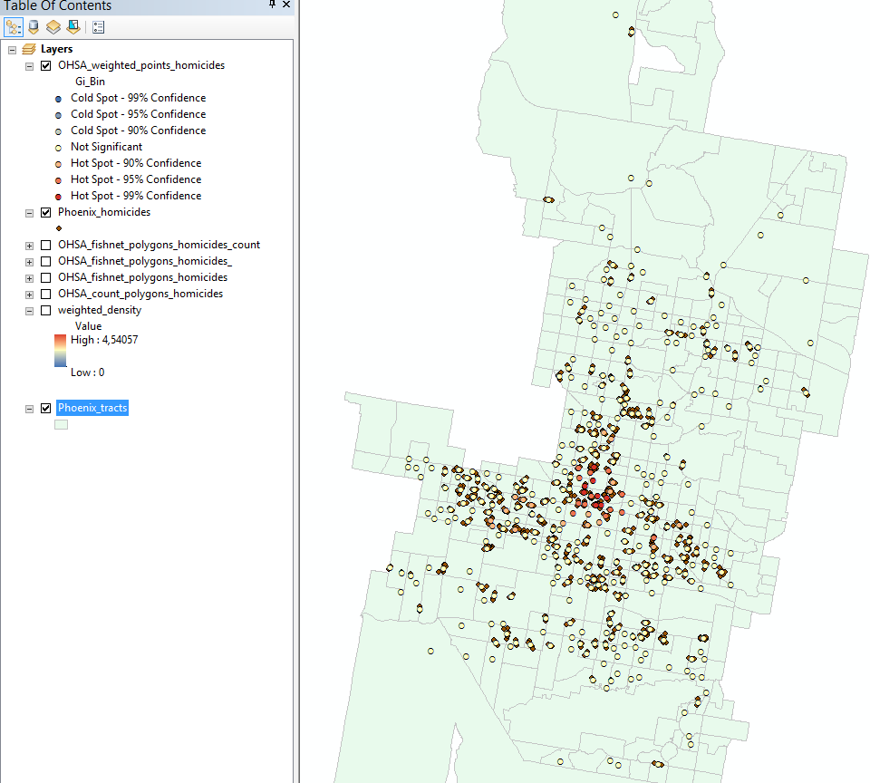
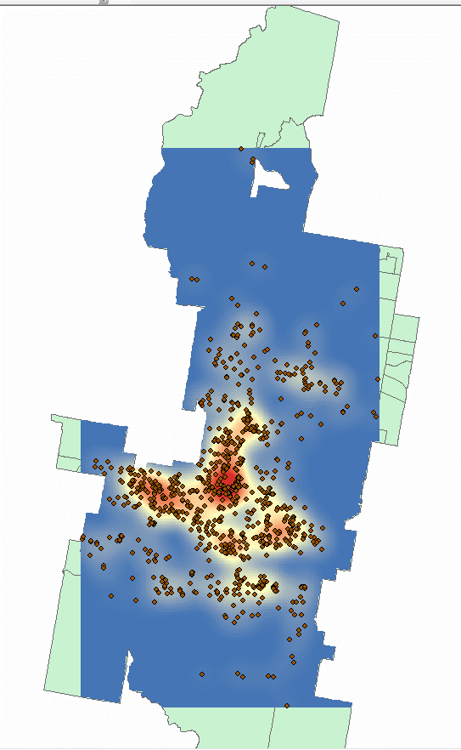

Slide 32
Advanced…
Ότι είδαμε στο προηγούμενο εργαστήριο με το εργαλείο Hotspot Analysis (Getis-Ord Gi*) είναι για πιο εξοικειωμένους χρήστες σε σχέση με ότι σας ζητείται σε αυτή την εργασία.
Απαιτεί τη χρήση άλλων εργαλείων όπως το Spatial Join για να ομαδοποιηθούν τα δεδομένα στα πολύγωνα και να δημιουργηθεί το πεδίο Join_Count, ή η εντολή Create Fishnet για να δημιουργήσετε ένα καννάβο και μετά να διεξάγετε το Spatial Join.
Να θυμάστε ότι πρέπει να διαγράψετε όλα τα κελιά που έχουν μηδενικές τιμές στο ICOUNT πριν να τρέξετε την ανάλυση hotspot.

Slide 33
5. Διαμοιρασμός αποτελεσμάτων - Report
Ετοιμάστε ένα Report με:
Εισαγωγή, όπου θα περιγράψετε βασικά χαρακτηριστικά της πόλης που επιλέξατε – επικεντρωθείτε στα στοιχεία που δίνει η εφημερίδα Washington Post για την πόλη και τις ανθρωποκτονίες. Added value θα είναι αν περιγράψετε σε λίγες παραγράφους κάποια βασικά στοιχεία για την ανάλυση εγκλημάτων (μοντέλα, λογισμικά, προσεγγίσεις).
Μεθοδολογία – Λίγα βασικά για την μεθοδολογία Hot Spot ανάλυση.
Αποτελέσματα – Οι χάρτες και τα διαγράμματα που προέκυψαν. Added value: Αν δημιουργήσετε διαγράμματα από τα σημειακά δεδομένα που θα δείχνουν πόσες ανθρωποκτονίες έχουν εξιχνιαστεί ή βασικά φυλετικά χαρακτηριστικά των θυμάτων (π.χ. πόσοι είναι λευκοί και πόσοι μέλη μειονοτήτων).
Συζήτηση και Συμπεράσματα – Βασική περιγραφή των όσων βλέπετε από την ανάλυση. Που είναι χωρικά τα hotspots? Διαφορές στις μεθόδους. Ποσοστά εξιχνίασης στην πόλη σας. Φυλετική κατανομή των θυμάτων (αν υπάρχουν δεδομένα).

